Slide 1

How To Debug ViewFinder 6/3/2016 – Paul.Huang

Slide 2
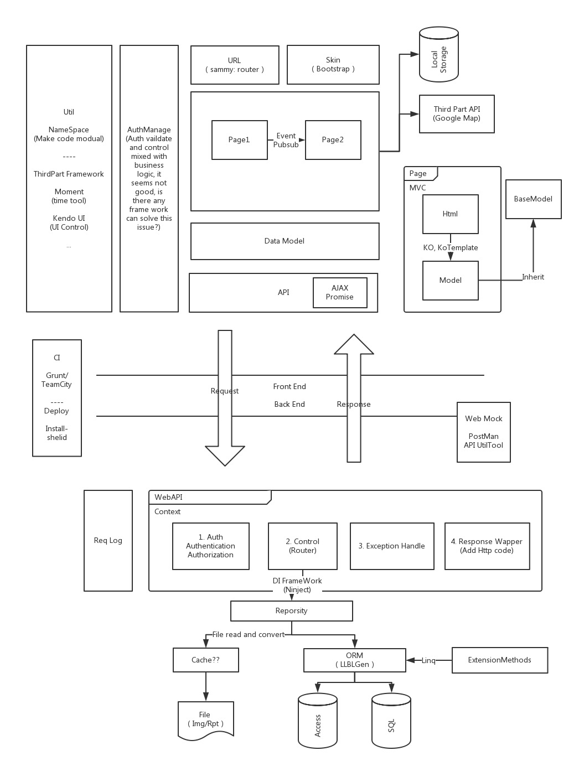
## 小型网站架构图

Slide 3
- 模块、系统 / 运行环境 / 第三方插件
- 调试工具 / 使用方法 / 文档
- 问题定位
- 性能调试 工具 / 技巧

Slide 4
## 模块、系统 / 运行环境 / 第三方插件
- 模块、系统
- 前台
- 后台
- 数据库
- gps数据库
- map数据库
- ci
- 运行环境
- chrome
- .net
- sql server
- sql lite
- nodejs
- 第三方插件
- kendoui
- knockoutjs

Slide 5
## 调试工具 / 使用方法 / 文档
- chrome
- .net
- sql server
- sql lite
- nodejs
- kendoui
- knockoutjs

Slide 6
- chrome
- elementes
- css (2 filters)
- dom
- event listner / dom break point
- responsive
- console
- profiler
- log request
- source
- pause on exception (first exception?)
- black box
- format
- edit
- mapping project???????
- network
- bottle neck
- source-map
- [原理](http://www.ruanyifeng.com/blog/2013/01/javascript_source_map.html)
- resources
- others

Slide 7
- .net
- postman+webapi
- apiUtility64
- visual studio
- first throw exception
- 多线程调试
- windbug

Slide 8
- sql server
- sql server profiler
- sql management
- sql lite
- [sqllite](http://www.oschina.net/news/43608/5-popular-and-free-sqlite-management-tools)
- nodejs
- executor grunt
- node-inspector
- kendoui
- chrome-extension： kendo ui
- knockoutjs
- chrome-extension： knockoutjs context debugger

Slide 9
## 问题定位
- 持久化数据
- 系统配置
- 系统定位
- 美国测试环境
- 构建快速迭代环境 / 技巧

Slide 10
## 问题定位
- 持久化数据
- local storage
- net work log / xml http request log
- kendo UI extenstion
- knoutoutjs extenstion
- database
- 系统配置
- sql lite
```
- dataSourceSpatial
地图调试入口
- special convert
Con = new SQLiteConnection(@"URI=file:" + SpatialPath);
- geo region connection
```
- gps 数据库mapping
```
acs.vehicle.name => gps.vehicle.id
acs.vehicle.gpsid => gps.vehicle.ExternalID
TFGPS.INI
```
- orm mapping
> 2 PersistenceInfoProvider.cs files acs/extension
- 系统定位
- 美国测试环境
- viewfinder buildagent
- 构建快速迭代环境 / 技巧
- 前端环境
- kendo UI 环境
- webapi环境
- 数据库环境
- CI环境
- 其它
- regex
- json
- git
- 回退代码

Slide 11
## 性能调试
- 工具 / 技巧
- console.timer()
- chrome performance
- .net 性能分析工具
- 数据库性能分析工具

